Slide 1
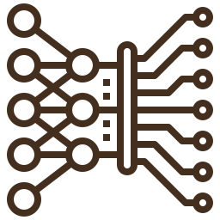
DEEP LEARNING
케라스 창시자에게 배우는 딥러닝
1장 2장
이태학 정다은 홍혁진

Slide 2
CONTENT
1장 딥러닝이란 무엇인가?
- 인공지능과 머신러닝, 딥러닝
- 딥러닝 이전: 머신 러닝의 간략한 역사
- 왜 딥러닝일까? 왜 지금일까?
2장 시작하기 전에: 신경망의 수학적 구성 요소
- 신경망을 위한 데이터 표현
- 신경망의 톱니바퀴: 텐서 연산
- 신경망의 엔진: 그래디언트 기반 최적화
CONTENT
DEEP LEARNING

Slide 3
CHAPTER 01
1장 딥러닝이란 무엇인가?
DEEP LEARNING

Slide 4
1장 딥러닝이란 무엇인가?
인공지능과 머신러닝, 딥러닝
AI
ML
DL
DEEP LEARNING

Slide 5
1장 딥러닝이란 무엇인가?
인공지능과 머신러닝, 딥러닝
입력
입력
규칙
규칙
출력
출력
DEEP LEARNING

Slide 6
1장 딥러닝이란 무엇인가?
인공지능과 머신러닝, 딥러닝
2
3
4
5
6
25
4
36
16
9
Sum()
Multi()
Pow()
Sqrt()
…
DEEP LEARNING

Slide 7


1장 딥러닝이란 무엇인가?
인공지능과 머신러닝, 딥러닝
“깊이
를 통해
배운다?”
6?8?$∂?∝?$
6?8?$∂$?
6?8?
6?
6!
DEEP LEARNING

Slide 8
1장 딥러닝이란 무엇인가?
인공지능과 머신러닝, 딥러닝
돈
시간
17만원
의
가족
5000t
행복
인생
2019
Dec
2019
Jan
34만원
식
친구
3000t
26만원
주
동료
700t
이웃
23만원
36t
차
DEEP LEARNING

Slide 9
1장 딥러닝이란 무엇인가?
인공지능과 머신러닝, 딥러닝
INPUT :: X와 Y batch추출
Forward_PP :: Y_pred(예측값)
Cost(Loss) :: Y-Y_pred
Backward_PP :: 가중치 갱신
DEEP LEARNING

Slide 10
1장 딥러닝이란 무엇인가?
딥러닝 이전: 머신 러닝의 간략한 역사
확률적 모델링
로지스틱 회귀
나이브 베이즈
초창기 머신러닝 형태 중 하나로 통계학 이론에 사용되는 알고리즘을 데이터 분석에 응용한 것
알고리즘의 종류에는 나이브 베이즈, 로지스틱 회귀 등이 있음
로지스틱 회귀는 사건의 발생가능성을 0또는 1로 표현하는 알고리즘
DEEP LEARNING

Slide 11
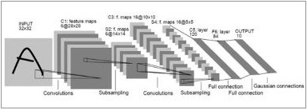
1장 딥러닝이란 무엇인가?
딥러닝 이전: 머신 러닝의 간략한 역사
초창기 신경망
역전파 알고리즘을 신경망에 적용하기 시작하면서 연쇄적으로 변수가 연결된 연산을 훈련하기 시작
합성곱 신경망과 역전파 알고리즘을 연결하여 만든 Lenet
Lenet
DEEP LEARNING

Slide 12
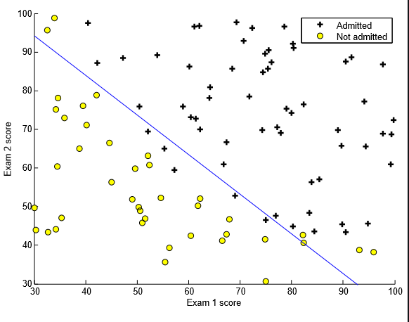
1장 딥러닝이란 무엇인가?
딥러닝 이전: 머신 러닝의 간략한 역사
커널 방법
분류 알고리즘의 한 종류로
이 중 서포트 벡터 머신(SVM)이 가장 유명
SVM은 분류 문제를 해결하기 위해 2개의 다른 범주에
속한 그룹 사이를 직선이나 표면으로 나누는데 이를 결정 경계라고 함
DEEP LEARNING

Slide 13
1장 딥러닝이란 무엇인가?
딥러닝 이전: 머신 러닝의 간략한 역사
결정 트리
입력 데이터
질문
입력 데이터를 분류하거나 입력에 대해 출력값을 예측
질문
질문
범주
범주
범주
범주
DEEP LEARNING

Slide 14
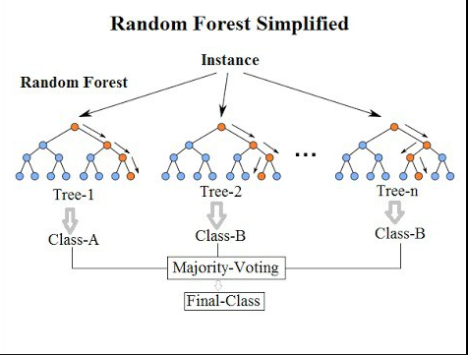
1장 딥러닝이란 무엇인가?
딥러닝 이전: 머신 러닝의 간략한 역사
랜덤 포레스트
분류, 회귀 분석 등에 사용되는 학습 방법의 일종
다수의 결정트리로부터 분류 또는 평균 예측치를 출력하는 알고리즘
DEEP LEARNING

Slide 15
1장 딥러닝이란 무엇인가?
딥러닝 이전: 머신 러닝의 간략한 역사
그래디언트 부스팅
랜덤 포레스트와 유사하게 약한 예측 모델인 결정 트리를 앙상블하는 것을 기반으로 하는 머신 러닝 기법
이전 모델에서 놓친 데이터 포인트를 보완하는 새로운 모델을 반복적으로 훈련함으로써 모델을 향상
DEEP LEARNING

Slide 16
1장 딥러닝이란 무엇인가?
왜 딥러닝일까? 왜 지금일까?
인터넷과 게임시장 발달
1989
1997
2012~
합성곱 신경망 소개
LSTM알고리즘 개발
역전파 소개
DEEP LEARNING
Notes:
역전파: 역방향으로 오차를 전파시키면서 각층의 가중치를 업데이트하고 최적의 학습결과를 찾아가는 방법

Slide 17
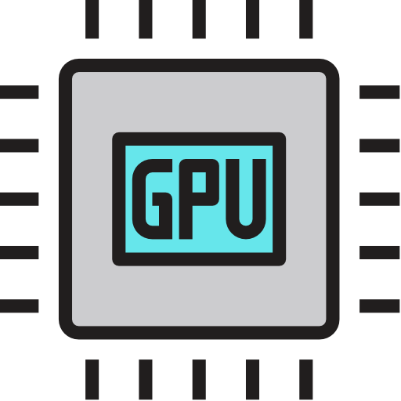


1장 딥러닝이란 무엇인가?
왜 딥러닝일까? 왜 지금일까?
하드웨어
데이터 셋
알고리즘 향상
DEEP LEARNING
Notes:
역전파: 역방향으로 오차를 전파시키면서 각층의 가중치를 업데이트하고 최적의 학습결과를 찾아가는 방법

Slide 18
1장 딥러닝이란 무엇인가?
왜 딥러닝일까? 왜 지금일까?
5000배
하드웨어
1990년대
2010년대
CPU
2000년대
2007
2011
2017
NVIDIA, AMD
NVIDIA
GOOGLE
NVIDIA, AMD
연구자들
GPU(그래픽 처리장치)개발에 투자
CUDA 사용해
신경망 구현
TPU 2.0(텐서 처리 장치)공개
GPU(그래픽 처리장치)개발에 투자
CUDA 출시
3D장면을 실시간으로 화면에 그리려는 목적
대형 CPU클러스터를 소량의 GPU로 대체
TPU 2.0는 180테라플롭의 연산기능
3D장면을 실시간으로 화면에 그리려는 목적
DEEP LEARNING

Slide 19




1장 딥러닝이란 무엇인가?
왜 딥러닝일까? 왜 지금일까?
데이터
저장 장치의 발전과 인터넷 성장으로 데이터 저장, 수집, 배포, 사용 용이
데이터 셋 예시
이미지 데이터
자연어 데이터
비디오 데이터
이미지 데이터
DEEP LEARNING

Slide 20
1장 딥러닝이란 무엇인가?
왜 딥러닝일까? 왜 지금일까?
알고리즘
~2000년대 후반
2009-2010
2014-2016
알고리즘 개선
활성화 함수
가중치 초기화 방법
최적화 방법
고급 알고리즘 개발
배치 정규화
잔차 연결
깊이별 분리 합성곱
심층 신경망 훈련
얕은 신경망만 훈련시킬 수 있음
DEEP LEARNING

Slide 21
CHAPTER 02
2장 시작하기 전에: 신경망의 수학적 구성 요소
DEEP LEARNING

Slide 22

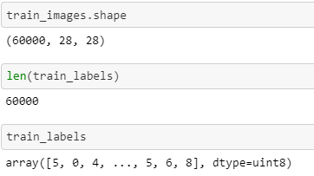
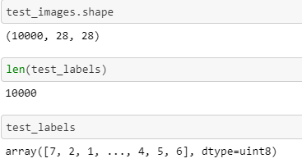
2장 신경망의 수학적 구성요소
신경망과의 첫만남
Mnist dataset
학습에 사용할 데이터
학습 후 테스트에 사용할 테이터
DEEP LEARNING
Notes:
역전파: 역방향으로 오차를 전파시키면서 각층의 가중치를 업데이트하고 최적의 학습결과를 찾아가는 방법

Slide 23
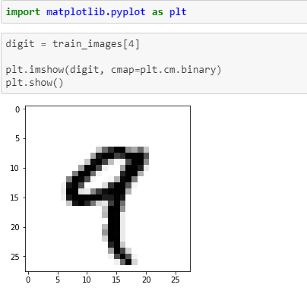
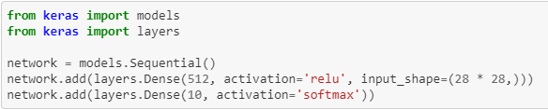
2장 신경망의 수학적 구성요소
2장 신경망의 수학적 구성요소
신경망과의 첫만남
그래프 이미지 라이브러리
Layer 추가
DEEP LEARNING
Notes:
역전파: 역방향으로 오차를 전파시키면서 각층의 가중치를 업데이트하고 최적의 학습결과를 찾아가는 방법

Slide 24



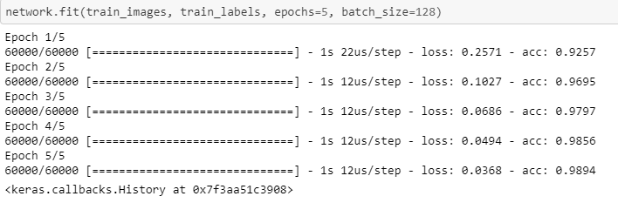
2장 신경망의 수학적 구성요소
2장 신경망의 수학적 구성요소
신경망과의 첫만남
컴파일 단계
Input Data 크기 조절
학습 과정
DEEP LEARNING
Notes:
역전파: 역방향으로 오차를 전파시키면서 각층의 가중치를 업데이트하고 최적의 학습결과를 찾아가는 방법

Slide 25
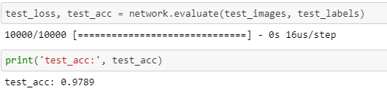
2장 신경망의 수학적 구성요소
2장 신경망의 수학적 구성요소
신경망과의 첫만남
학습이 완료된 후 Accuracy
학습데이터와 테스트 데이터의 Accuracy가 다름
과대적합(overfitting) 발생
DEEP LEARNING
Notes:
역전파: 역방향으로 오차를 전파시키면서 각층의 가중치를 업데이트하고 최적의 학습결과를 찾아가는 방법

Slide 26
2장 시작하기 전에: 신경망의 수학적 구성요소
신경망을 위한 데이터 표현
텐서
데이터를 위한 컨테이너
0D
1D
2D
임의의 차원 개수를 가지는 행렬의 일반화된 모습
차원(dimension) = 축(axis) = 랭크(rack)
3D
4D
5D
DEEP LEARNING

Slide 27


2장 시작하기 전에: 신경망의 수학적 구성요소
신경망을 위한 데이터 표현
차원수
0D
1D
스칼라
하나의 숫자만 담고 있는 텐서
벡터
숫자의 배열
5차원 벡터
(하나의 축에 5개의 원소)
스칼라 텐서 / 0D 텐서 / 축 개수 = 0
1D 텐서 / 축 개수(랭크) = 0
DEEP LEARNING

Slide 28
2장 시작하기 전에: 신경망의 수학적 구성요소
신경망을 위한 데이터 표현
하나의 배열로
x = np.array([[5, 78, 2, 34, 0],
[6, 79, 3, 35, 1],
[7, 80, 4, 36, 2]])
2번째 축 (열이 원소)
2D
3D
4D
1번째 축 (행이 원소)
행렬
벡터의 배열
3D 텐서와 고차원 텐서
행렬을 하나의 배열로 합치면 3D텐서,
3D텐서를 하나의 배열로 합치면 4D텐서
2D 텐서 / 축 개수 = 2 (행과 열)
DEEP LEARNING

Slide 29
2장 시작하기 전에: 신경망의 수학적 구성요소
신경망을 위한 데이터 표현
텐서의 핵심 속성
축의 개수(랭크)
크기
데이터 타입
축의 개수는 넘파이 라이브러리에서
ndim 속성에 저장
텐서의 각 축에 몇 차원의 원소들이 있는지 나타낸 튜플
텐서에 포함된 데이터의 타입
float32, float64, uint8 등
넘파이 라이브러리에서 dtype에 저장
축의 개수: 2
텐서 크기: (3, 5)
데이터 타입: int32
x = np.array([[5, 78, 2, 34, 0],
[6, 79, 3, 35, 1],
[7, 80, 4, 36, 2]])
2번째 축
1번째 축
DEEP LEARNING

Slide 30
2장 시작하기 전에: 신경망의 수학적 구성요소
신경망을 위한 데이터 표현
배치 데이터
전체 데이터셋을 작은 단위의 데이터 묶음으로 나눈 것
샘플 축(1번째 축): 샘플의 개수
배치 축
샘플
DEEP LEARNING

Slide 31
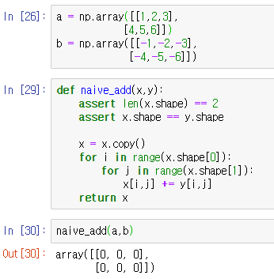
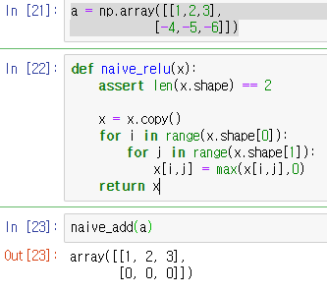
2장 신경망의 수학적 구성요소
2장 신경망의 수학적 구성요소
신경망의 톱니바퀴 : 텐서 연산
원소별 연산
Relu 함수
덧셈
DEEP LEARNING
Notes:
역전파: 역방향으로 오차를 전파시키면서 각층의 가중치를 업데이트하고 최적의 학습결과를 찾아가는 방법

Slide 32
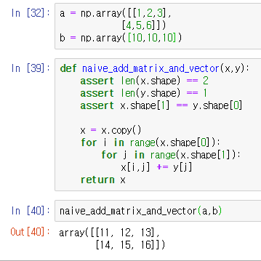
2장 신경망의 수학적 구성요소
2장 신경망의 수학적 구성요소
신경망의 톱니바퀴 : 텐서 연산
브로드 캐스팅
* 행렬(2D)과 벡터(1D) 의 덧셈
크기가 다른 2개의 텐서가 더해질 때 작은 텐서가 큰 텐서에게 맞춰져서 더해지게 되는 과정
DEEP LEARNING
Notes:
역전파: 역방향으로 오차를 전파시키면서 각층의 가중치를 업데이트하고 최적의 학습결과를 찾아가는 방법

Slide 33
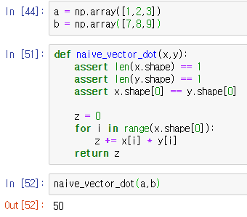
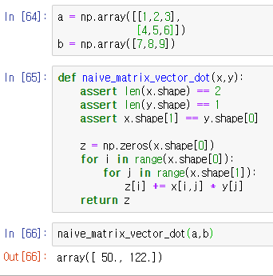
2장 신경망의 수학적 구성요소
2장 신경망의 수학적 구성요소
신경망의 톱니바퀴 : 텐서 연산
텐서 점곱
벡터(1D)끼리의 곱셈
행렬(2D)과 벡터(1D) 의 곱셈
DEEP LEARNING
Notes:
역전파: 역방향으로 오차를 전파시키면서 각층의 가중치를 업데이트하고 최적의 학습결과를 찾아가는 방법

Slide 34
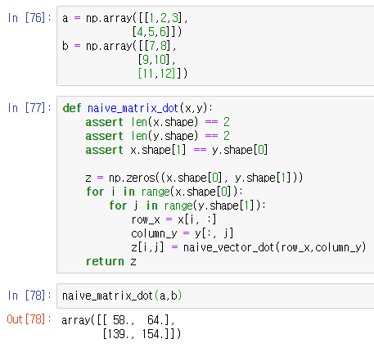
2장 신경망의 수학적 구성요소
2장 신경망의 수학적 구성요소
신경망의 톱니바퀴 : 텐서 연산
행렬(2D)과 행렬(2D) 의 곱셈
DEEP LEARNING
Notes:
역전파: 역방향으로 오차를 전파시키면서 각층의 가중치를 업데이트하고 최적의 학습결과를 찾아가는 방법

Slide 35
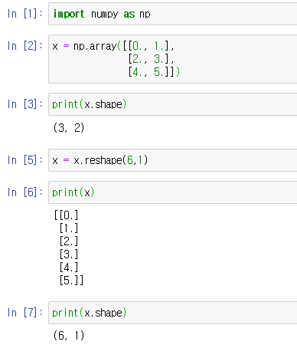
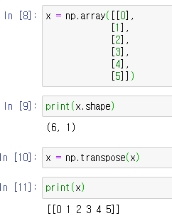
2장 신경망의 수학적 구성요소
2장 신경망의 수학적 구성요소
신경망의 톱니바퀴 : 텐서 연산
텐서의 크기 변환
텐서의 크기를 특정 크기에 맞게 열과 행을 재배열하는 과정
DEEP LEARNING
Notes:
역전파: 역방향으로 오차를 전파시키면서 각층의 가중치를 업데이트하고 최적의 학습결과를 찾아가는 방법

Slide 36
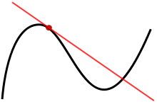
2장 신경망의 수학적 구성요소
2장 신경망의 수학적 구성요소
신경망의 엔진: 그래디언트 기반 최적화
dy
dx
DEEP LEARNING
Notes:
역전파: 역방향으로 오차를 전파시키면서 각층의 가중치를 업데이트하고 최적의 학습결과를 찾아가는 방법

Slide 37
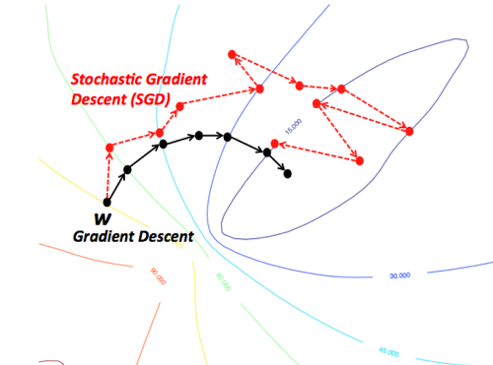
2장 신경망의 수학적 구성요소
2장 신경망의 수학적 구성요소
신경망의 톱니바퀴 : 텐서 연산
DEEP LEARNING
Notes:
역전파: 역방향으로 오차를 전파시키면서 각층의 가중치를 업데이트하고 최적의 학습결과를 찾아가는 방법

Slide 38
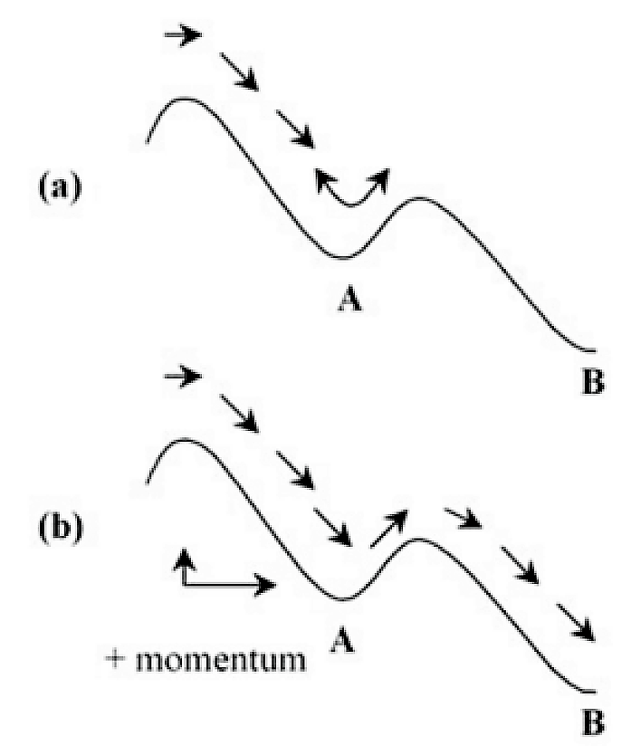
2장 신경망의 수학적 구성요소
2장 신경망의 수학적 구성요소
신경망의 톱니바퀴 : 텐서 연산
모멘텀 :: 극솟값 정류방지
이전상태가속도(이전 변화량)
+
현재상태가속도(현재 변화량)
=
극소점탈출속도 제공
DEEP LEARNING
Notes:
역전파: 역방향으로 오차를 전파시키면서 각층의 가중치를 업데이트하고 최적의 학습결과를 찾아가는 방법

Slide 39
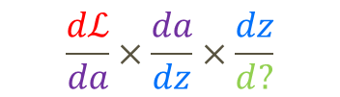
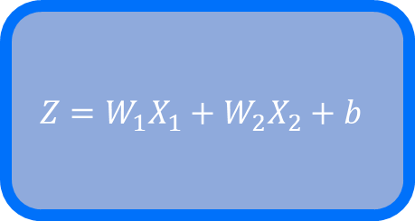
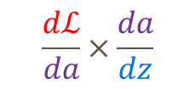
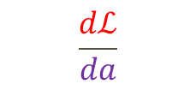
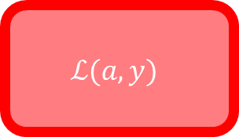
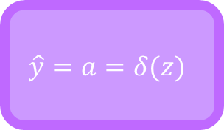
2장 신경망의 수학적 구성요소
2장 신경망의 수학적 구성요소
신경망의 톱니바퀴 : 텐서 연산
W1
X1
$$Z=W_{1}X_{1}+W_{2}X_{2}+b$$
W2
$$\hat{y}=a=δ(z)$$
$$ℒ(a,y)$$
X2
b
$$\frac{dℒ}{da}×\frac{da}{dz}$$
$$\frac{dℒ}{da}$$
$$\frac{dℒ}{da}×\frac{da}{dz}×\frac{dz}{d?}$$
DEEP LEARNING
Notes:
역전파: 역방향으로 오차를 전파시키면서 각층의 가중치를 업데이트하고 최적의 학습결과를 찾아가는 방법

Slide 40
E.O.D.

